Slide 1





Tasviriy faoliyatga o’rgatishning maqsadi.
Tevarak atrofni tasvirlash asosida bolalarning tasviriy faoliyati
Musiqa ta’limi kafedrasi o’qituvchisi: D.Raimova

Slide 2

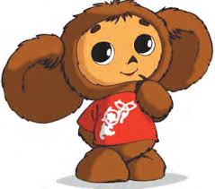
Reja:
Tasviriy faoliyatga o‘rgatishning maqsadi.
2.Tevarak atrofni tasvirlash asosida bolalarning tasviriy faoliyati.

Slide 3
.
1.Tasviriy faoliyatga o‘rgatishning maqsadi.
Maktabgacha ta’lim muassasalarida tasviriy faoliyatga o’rgatishning maqsadi bolalarning qobiliyatlari va ijodkorligini rivojlantirish. O‘zbekiston Respublikasi Prezidentining 2016 yil 29 dekabrdagi “2017-2021 yillarda maktabgacha ta’lim tizimini yanada takomillashtirish chora-tadbirlari to‘g‘risida”gi PQ-2707-sonli qarori ijrosini ta’minlashda bolalarni maktab ta’limiga tayyorlash darajasini tubdan yaxshilash, ta’lim-tarbiya jarayoniga zamonaviy ta’lim dasturlarini tatbiq etish, malakali pedagog kadrlar bilan ta’minlash, bolalarni har tomonlama intellektual, ahloqiy, estetik va jismoniy rivojlantirish uchun shart-sharoitlar yaratish, ta’lim muassasalarining moddiy texnika bazasini, Maktabgacha ta’lim tizimini yanada takomillashtirish bo‘yicha 2017-2021 yillarga mo‘ljallangan dasturida belgilangan vazifalarni amalga oshirish chora-tadbirlari rejasi ishlab chiqildi.

Slide 4

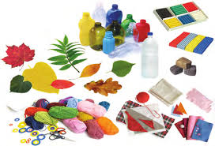
maktabgacha ta’limning vazifasi bolalarni xalqning boy milliy, madaniy-tarixiy merosi va ma’naviy axloqiy jihatdan tarbiyalash:
Bolalarda Milliy Vatanparvarlik hislarini shakllantirish, maktabgacha yoshdagi bolalarda bilim olish ehtiyojini, o‘qishga intilish m/oyilliklarini shakllantirib, ularni muntazam ravishda ta’lim jarayoniga tayyorlash, bolalarning tafakkurini rivojlantirish, o‘zining fikrini mustakil va erkin ifodalash malakalarini shakllantirish, bolalarning jismoniy va ruhiy sog‘ligini ta’minlashdan iborat.

Slide 5
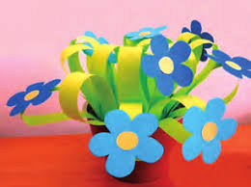

Tasviriy san’atning o‘ziga xos murakkabliklarini tushunib, uning nozik qirralarini maktabgacha yoshdagi bolalarga ulashish mahoratiga ega bo‘la oladigan tarbiyachilarni yetishtirib chiqarish vazifasi turibdi. Maktabgacha ta’lim muassasalarida tasviriy faoliyat vositasida bolalarning estetik qobiliyatlarini shakllantirishda tarbiyachining o‘rni beqiyos. U chuqur bilim va yuqori malakaga ega bo‘lishi, buning uchun muntazzam ravishda o‘z ustida ishlashi, o‘zining ilmiy nazariy saviyasini tinimsiz ko‘tarishi, ilg‘or tajribalarga tayanishi kerak.

Slide 6
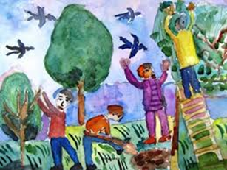
Тasviriy faoliyati bo‘yicha maktabgacha ta’lim muassasasi dasturi bolalarda tevarak atrofga nisbatan, bolalarda estetik munosabatni tarbiyalash ijodiy qobiliyat va tasvirlashlarini rivojlantirishni ko‘zda tutadi. Maktabgacha ta’lim muassasasi mashg‘ulotlarida muvaffaqiyatli o‘rganib ketishlari uchun zarur bo‘lgan vazifalar xal etiladi. Rasm, applikatsiya, loy ishlari jarayonida bolalarda fikr yuritishning analiz, sintez, takrorlash, konkretlashtirish kabilar shakllanadi. Shuningdek bu jarayonlarda bolalar jamoada ishlashga, o‘z harakatini o‘rtoqlarining harakatiga bo‘ysundirishga o‘rganadilar. Maktabgacha ta’lim muassasalarining tasviriy faoliyat birlamchi yo‘nalishi maktabgacha yoshdagi bolalarni badiiy-estetik tarbiyalash hisoblanadi.

Slide 7
“Tasviriy faoliyat” mashg‘ulotlari jarayonida:
4. Qo‘lning aniq harakatlari va barmoqlarning mayda motorikasini rivojlantirish;
5.
5.Kasbiy badiiy-ijodiy faoliyat kurtaklarini namoyon bo‘lishi uchun imkon yaratish kabi ta’limiy va tarbiyaviy masalalar hal etib boriladi.
1. Badiiy didni tarbiyalash;
3. Fantaziya, ijodiy fikrlash va tasavvur qilish, idrok qilishni rivojlantirish;
2. Amaliy badiiy faoliyat va malakalarni rivojlantirish;

Slide 8
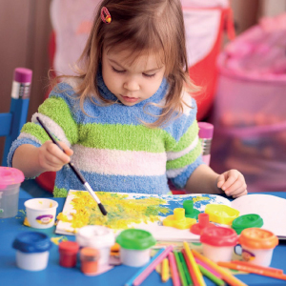
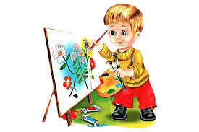
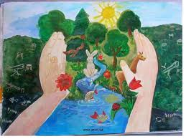
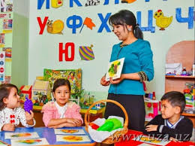

Slide 9

Maktabgacha ta’lim muassasalarida tasviriy faoliyat mashg‘ulotlarda bolalar asosan amaliy ish bajaradilar, san’at asarlarini bilan rasmga qarab hikoya qilish; maktabda esa tasviriy san’atning turlari rang tasvir, grafik, haykaltaroshlik va dekorativ san’at asarlari bilan yanada chuqurroq tanishadilar. Maktabgacha ta’lim muassasasida tasviriy faoliyat mashg‘ulotlari xilma-xildir: rasm chizish, loy, applikatsiya, qurish-yasash mashg‘ulotlari hisoblanadi.

Slide 10
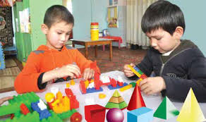
Bolalar guruhdagi olib boriladigan tasviriy faoliyat mashg‘ulotlarida, qalam hamda mo‘yqalamdan erkin foydalanishga o‘z xarakterini va qo‘l kuchini idora etishga o‘rganadilar. Bu esa, malakani egallash, bolalarda qo‘lini yengil, erkin bir tekisdagi harakat qilish xususiyatlarini rivojlantiradi. Bolalar turli shakl, kattalik, proporsiyadagi predmetlarni chizish jarayonida predmetning ish xususiyatiga qarab yo‘nalishni saqlash zarurligiga, predmetning kattaligiga mos ravishda harakatlanishga o‘rganadilar. Maktabgacha ta’lim muassasalarida olib boriladigan tasviriy faoliyat mashg‘ulotlarida materialdan tartibli foydalanishga , ularni toza saqlashga, faqat zarur materiallardan hamda ularni ishlatish yo‘llarini rejalashtirishga o‘rganadilar. Bu mashg‘ulotlar bolalarda diqqatni va ko‘rish xotirasini rivojlantiradi.

Slide 11
Maktabgacha ta’lim muassasalari tayyorlov guruhida naturaga qarab rasm chizish yoki tasvirlashga nisbatan talablar oshadi va bu talablar maktab talabiga yaqinlashadi. Naturaga qarab tasvirlashda ishning ketma-ketligini ko‘rsatib, bolalar tayyorlov va katta guruhida o‘rganishning boshlang‘ich bosqichidagina amalga oshiriladi. Bolalar naturani analiz qilishga butun umumiy shaklni xomaki qog‘ozga tushirib olishga, rasmni naturaga solishtirishga, xato va kamchiliklarini to‘g‘rilashga, naturaga o‘xshatishga urinadilar.
Tasviriy faoliyat mashg‘ulotlarida geometrik shakllarni topa olishga yoki ko‘ra olishga, ularni terminlar bilan atashga, kengligi, kattaligi, uzunligi, balandligini, qismlarning bir-biriga nisbatan fazoviy joylashuvi bilan tanishishni o’rganadilar. Qurish-yasash mashg‘ulotlarida materiallardan qurish yasash bolalarda ko‘z bilan chamalashni shakllantiradi. Shunday qilib, tasviriy faoliyat mashg‘ulotlarida bolalardagi badiiy did va ijodiy qobiliyatlar o‘sadi va bu orqali maktabda o‘qishga tayyorlanib boriladi.

Slide 12
Tasviriy faoliyat bolalarni axloqiy tarbiyalaydi. Bolalar ishlarida o‘z hayotida, jamiyatda bo‘layotgan voqea-hodisalarni aks ettiradilar, ulardan mamnun bo‘ladilar, hayajonlanadilar. Tasviriy faoliyat jarayonida bolalarda irodaning sifatlari-boshlagan ishini oxiriga yetkazish, oldiga maqsad qo‘yib, o‘shani bajarishga tomon intilish, qiyinchiliklarni yengish, o‘rtoqlariga yordamlashish kabi xususiyatlar tarbiyalanadi. Jamoa ishini yaratish jarayonida bolalarga bir-biriga yordam, kelishib ishlash kabi sifatlari; ishni baholash jarayonida, ularda o‘rtoqlarining ishga nisbatan real munosabatda bo‘lish, to‘g‘ri baholash, o‘z ishidan va o‘rtoqlarining ishidan xursand bo‘lish kabi axloqiy sifatlar shakllanadi.
Тasviriy faoliyat - bu bolalarni o‘z oldiga qo‘ygan maqsadlarini bajarishda tinmay mehnat qilishga undovchi faoliyatdir.
Tasviriy faoliyat bolalarga estetik tarbiya berishning asosiy vositasi hisoblanadi. Har bir predmetning katta-kichikligini, rangini, shaklini, fazoda joylashishini ajratish bu estetik sezgining bo‘laklari hisoblanadi. Bolalarda estetik sezgining rivojlanishi - rangi, ritmi, proporsiyani chuqurroq sezish bilan bog‘liqdir.

Slide 13
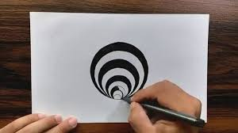
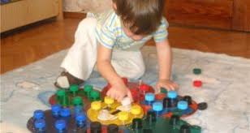
Bolalarni o‘z ishini yana ham chiroyli va yaxshi bajarish, boshqalarga yoqadigan, ular ko‘rganda quvonadigan qilib yaratish - bu badiiy, axloqiy tarbiyalashning asosiy vazifasi hisoblanadi.
Rasm, loy, qurish materiallari bo‘yicha bilim, malakalarini egallash maktabda tasviriy faoliyat darslari va mehnat darslarini muvaffaqiyatli egallashlariga asos bo‘ladi. Ularni o‘quv faoliyatiga tayyorlaydi: pedagogni tinglashga, uning ko‘rsatmalarini bajarishga o‘rgatadi. Oldiga qo‘yilgan vazifani hal etishda, uning asosiy va muhim hal etish yo’llarini izlab topish bu o‘quv faoliyatning asosiy sababchilaridan biridir. Tasviriy faoliyat jarayonida o‘z ishini nazorat qilib borish, maktabda vazifalarni bajarishda ham rol o‘ynaydi. Shuningdek, bola tasviriy faoliyat jarayonida psixologik jihatdan ham tayyorlanib boradi.

Slide 14
2.Tevarak atrofni tasvirlash asosida bolalarning tasviriy faoliyati.
Maktabgacha yoshdagi bolalarga tasviriy faoliyat mashg‘ulotlarida tasvirlash texnikasining noan’anaviy vositalari va didaktik materiallar bilan ularning tasviriy faoliyatida ijodiy qobiliyatlarini rivojlantirish hozirgi kunning dolzarb vazifalaridan biri sanaladi.Rasm chizish va tasvirlash jarayonida bolalarda kuzatuvchanlik, estetik qabul qilish, estetik hissiyotlar, badiiy did, mustaqil holda yetarlicha vositalar bilan go‘zallikni yaratish malakasi rivojlanadi. Tasviriy san’at mashg‘ulotlari bolalarda atrof-muhit va san’at asarlaridagi ajoyibotlarni ko‘ra olish malakasini rivojlantiradi, o‘quvchilarda san’atga ishtiyoq uyg‘onadi. Ular asta-sekin tasviriy san’at, chizmachilik, haykaltaroshlik, amaliy-dekorativ san’at asarlarini tushuna boshlaydilar. Maktabgacha yoshdagi bolalarning tasviriy san’at fanini o‘rganishi uchun avvalo, ularga tarbiyachi-pedagogning ko‘magi kerak bo‘ladi.
Bolaning qo‘llarini yozishga o‘rgatishda, avvalo, chizish, tasvirlash va didaktik o‘yinli rasmlar bilan ularni maktab ta’limiga tayyorlab borish lozim.

Slide 15
Maktabgacha ta’lim muassasalaridagi kuzatishlardan ma’lum bo‘ldiki, bolalarni turli badiiy va tabiiy materiallar bilan tasvirlash texnikasiga o‘rgatish to‘laqonli emas, chunki tarbiyachi-pedagoglar bolalarning bu boradagi materiallar va ular bilan ishlash texnikalariga e’tibor bermaydilar. Avvalo, bolalar biror narsa yoki buyumni tasvirlashda qalamni noto‘g‘ri ushlaydilar va bosim bilan chizadilar. Mushaklarni haddan ortiq zo‘riqtirish qo‘lning tez charchashiga, tasviriy harakatlarning siqiqligiga olib keladi. Har bir o‘quvchi asbobni ushlashning ratsional usullarini to‘g‘ri egallamaydi, shuning uchun rasm chizish jarayonida qo‘l harakati ba’zan ishonchsiz va noaniq bo‘ladi. Chizayotgan bola qo‘li bilan o‘zidan tasvirni bekitadi va tabiiyki, ko‘z qarashi bilan qo‘l harakatini nazorat qila olmaydi. Bularning hammasi tasviriy topshiriqning hal qilinishiga, rasmning sifatiga salbiy ta’sir qiladi.Shuning uchun ham maktabgacha yoshdagi bolalarga tasviriy-texnik usullarni o‘rgatishda, avvalo, rasm chizishning boshlang‘ich alifbosidan boshlash kerak. Bu esa turli yoy, vertikal, gorizontal, to‘g‘ri va egri, to‘lqinsimon chiziq turlarini mashq qildirishdan iborat. Bu maktabgacha yoshdagi bola qo‘llarining mustaqil harakat qilishi, chizishi va yozishiga tayyorlaydi hamda qo‘lning mayda motorikalarini rivojlantiradi.

Slide 16
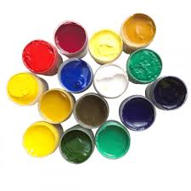


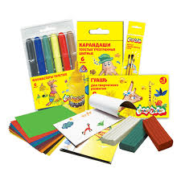
Maktabgacha yoshdagi bolalarni to‘g‘ri chiziq, kvadrat, aylana, doira, to‘g‘riburchak (o‘rtasi, burchak va tomonlari), ritmik izchillik va simmetriyasiga rioya qilgan holda, naqsh elementlarini chizishi, asosan, boshlang‘ich tasviriy-texnik usullarni bilishiga bog‘liq. Shuning uchun ham biz quyida bola qo‘llarini to‘g‘ri harakat qildirishga o‘rgatuvchi tasviriy-texnik usullarning didaktik, mantiqiy, o‘yinli mavzular jadvalini keltirib o‘tamiz.

Slide 17
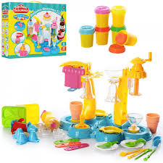
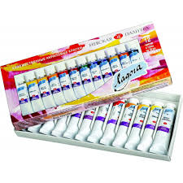
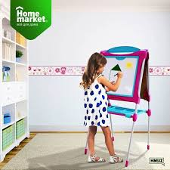
Boshlang‘ich tasviriy-texnik usullar:
№ Didaktik-mantiqiy o‘yinli mavzular. Didaktik o‘yinli tasvirlar
1. Gorizontal, vertikal, qiya, keskin chiziqlarni chizish; uycha tasvirini qurish-yasash; samolyot aeroportga qo‘nishi uchun to‘g‘ri yo‘l ko‘rsatish; labirint o‘yini orqali chiziq turlarini chizish; rasm chizishda qalamni to‘g‘ri ushlashga o‘rgatish.

Slide 18
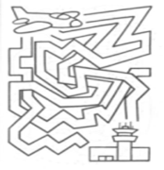
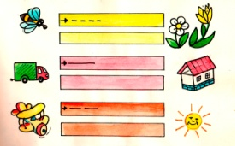

Slide 19
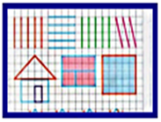
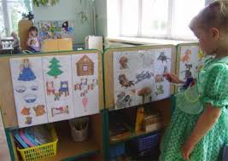
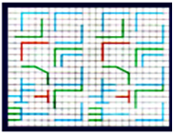

Slide 20
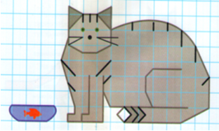
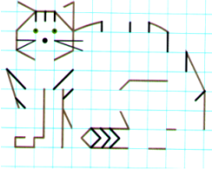
2.Gorizontal, vertikal, qiya, keskin chiziqlarni katak qog‘ozdagi tasvirlangan mushuk tasvirida birikmagan chiziq qismini birlashtirib chizish; mantiqiy fikrlash orqali chizishga o‘rgatish.

Slide 21

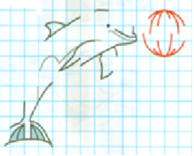
3. Aylana, yoy va egri chiziqlarni chizish va matematik hisoblashga o‘rgatish.

Slide 22
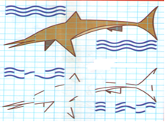
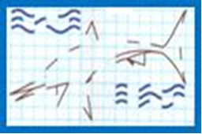
4. Keskin, yoy va to‘lqinli chiziqlarni chizish va ko‘z bilan chamalash, matematik hisoblashga o‘rgatish.

Slide 23


6.Qo‘lni uzmagan holda doira chizishga o‘rgatish orqali erkin doirasimon predmetlarni tasvirlashga hamda rasm chizishda qalamni to‘g‘ri ushlashga o‘rgatish.

Slide 24
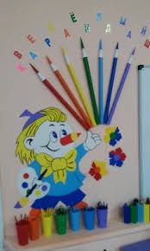
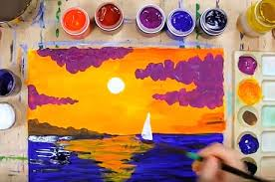
Xulosa qilib aytganda, maktabgacha ta’lim muassasalaridagi tasviriy faoliyat mashg‘ulotlarida biz misol qilib ko‘rsatgan tasvirli-mantiqiy material bloklaridan foydalanish maktabgacha yoshdagi bolalarning tasvirlash mahorati, ijodiy qobiliyati, chizish ishtiyoqi, qo‘llardagi mayda motorikalar, mantiqiy fikrlash va tasavvur qilishni rivojlantiradi. Bolalarda atrof-olamga nisbatan mehr-muhabbat tuyg‘ularini uyg‘otishga, ilk matematik, tasviriy konstruksiyalashtirish, ixtiro qilish, muhandis, dizaynerlikka oid tasavvurlarini rivojlantirish, sinchkovlikni oshirishga xizmat qiladi. Asosiysi, bolalarni maktab ta’limi (yozish, chizish, bilim olish)ga tayyorlaydi.

Slide 25
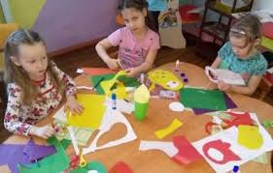
E’tiboringiz uchun raxmat!

